Slide 1
Algorithmes vectoriels pour la recherche approchée
Nadia El-Mabrouk

Slide 2
Problème
INPUT:
Un mot P de taille m
Un texte T de taille n >> m
Un nombre d’erreurs autorisées k << m
OUTPUT: Toutes les occurrences de P dans T à k erreurs près.
Programmation dynamique: O(mn)
Différentes améliorations: O(kn)

Slide 3
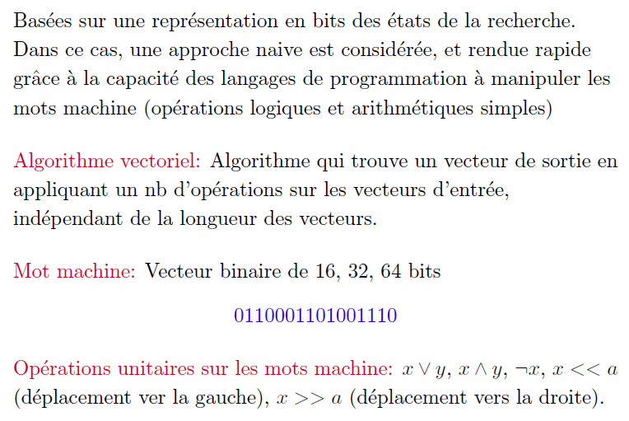
Méthodes numériques – Algorithmes vectoriels

Slide 4
Algorithme Shift-Or pour la recherche exacte
Recherche exacte d’un mot P de taille m dans un texte T de taille n.
Pour toute position j dans T, E_{j} est un vecteur de taille m tel que:
Occurrence de P dans T se terminant à la position j ssi E_{j}[m] = 0

Slide 5
Algorithme Shift-Or pour la recherche exacte
Ici b=1

Slide 6
a
b
d
a
b
b
1
1
1
0
1
a
a
b
a
b
b
a
b
b
a
a
b
b
a
c

Slide 7
a
b
d
a
b
b
1
1
0
1
0
a
1
a
b
0
a
b
b
0
a
b
b
a
1
a
b
b
a
c
1

Slide 8
a
b
d
a
b
b
1
1
0
1
0
a
1
1
1
0
1
0
a
b
0
V
1
1
0
0
1
a
b
b
0
a
b
b
a
1
=
1
1
0
1
1
a
b
b
a
c
1
1
1
0
1
1

Slide 9
Exemple complet;
= {a, b, c, d}, P = abbac, T = abbabbac
États successifs de la recherche dans T :
T |  | a | b | b | a | b | b | a | c
E_{j} | 11111 | 11110 | 11101 | 11011 | 10110 | 11101 | 11011 | 10110 | 01111
*

Slide 10
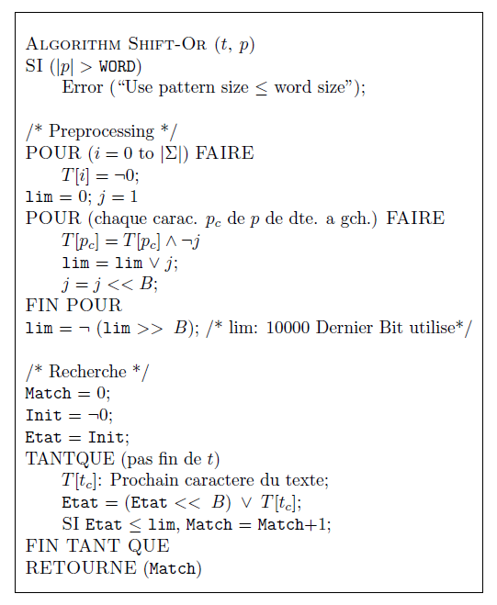

Slide 12
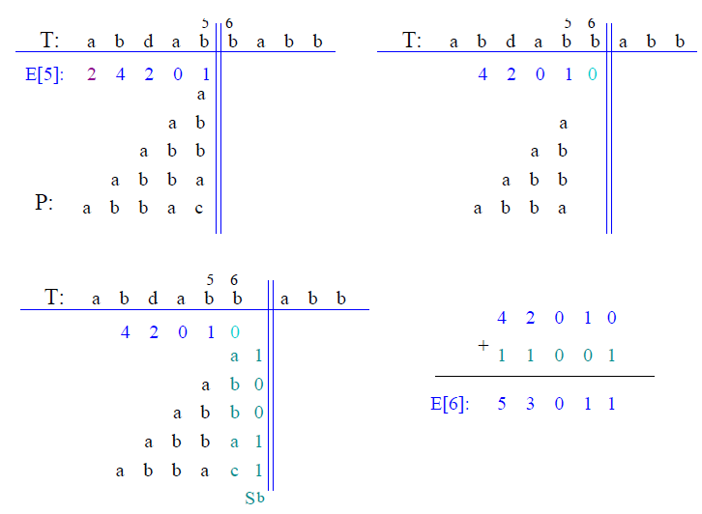

Slide 13
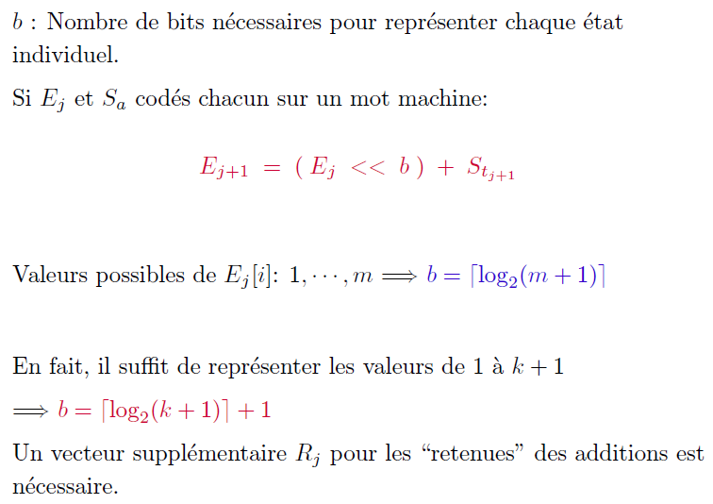
0,
0
Par exemple, pour le vecteur E₆ = 5 3 0 1 1 de la page précédente, si k=1, on ne devrait pas avoir à garder la valeur 5. Et 3?
En fait on a besoin de garder

Slide 14
Pour k=1, = 2 bits : permet de représenter les valeurs de 0 à 3. Si la taille m de P est 5, alors, E_{j} pour tout j est de taille 5.2=10
Donc pour E₆ = 5 3 0 1 1 , on a besoin de garder les valeurs de 0 à 3.
E₆ :
5 | 3 | 0 | 1 | 1
3 | 3 | 0 | 1 | 1
1 | 1 | 1 | 1 | 0 | 0 | 0 | 1 | 0 | 1
3
3
0
1
1

Slide 15
En fait on a besoin d’un vecteur « retenue » des additions :
E^{init}₆ :
3 | 3 | 0 | 1 | 1
1 | 1 | 1 | 1 | 0 | 0 | 0 | 1 | 0 | 1
E₆ :
1 | 1 | 0 | 1 | 1
0 | 1 | 0 | 1 | 0 | 0 | 0 | 1 | 0 | 1
+
R₆ :
2 | 2 | 0 | 0 | 0
1 | 0 | 1 | 0 | 0 | 0 | 0 | 0 | 0 | 0

Slide 16
E^{init}₆ :
3 | 3 | 0 | 1 | 1
1 | 1 | 1 | 1 | 0 | 0 | 0 | 1 | 0 | 1
E₆ :
1 | 1 | 0 | 1 | 1
0 | 1 | 0 | 1 | 0 | 0 | 0 | 1 | 0 | 1
+
R₆ :
2 | 2 | 0 | 0 | 0
1 | 0 | 1 | 0 | 0 | 0 | 0 | 0 | 0 | 0
On a besoin de M =
1 | 0 | 1 | 0 | 1 | 0 | 1 | 0 | 1 | 0
V
1 | 1 | 1 | 1 | 0 | 0 | 0 | 1 | 0 | 1
E^{init}₆
E^{init}₆
I =
V
M =
1 | 0 | 1 | 0 | 0 | 0 | 0 | 0 | 0 | 0
I

Slide 17
E^{init}₆ :
3 | 3 | 0 | 1 | 1
1 | 1 | 1 | 1 | 0 | 0 | 0 | 1 | 0 | 1
E₆ :
1 | 1 | 0 | 1 | 1
0 | 1 | 0 | 1 | 0 | 0 | 0 | 1 | 0 | 1
+
R₆ :
2 | 2 | 0 | 0 | 0
1 | 0 | 1 | 0 | 0 | 0 | 0 | 0 | 0 | 0
On a besoin de M =
1 | 0 | 1 | 0 | 1 | 0 | 1 | 0 | 1 | 0
1 | 1 | 1 | 1 | 0 | 0 | 0 | 1 | 0 | 1
E^{init}₆
V
0 | 1 | 0 | 1 | 1 | 1 | 1 | 1 | 1 | 1
¬I
E₆ = E^{init}₆
V
¬I =
E₆
0 | 1 | 0 | 1 | 0 | 0 | 0 | 1 | 0 | 1
R₆ : I
I
1 | 0 | 1 | 0 | 0 | 0 | 0 | 0 | 0 | 0

Slide 18
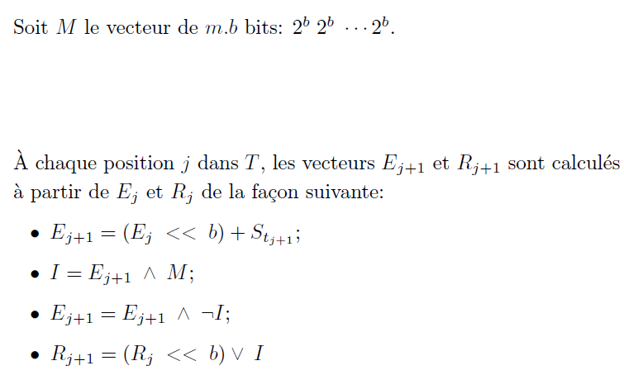
-1
-1
-1

Slide 19
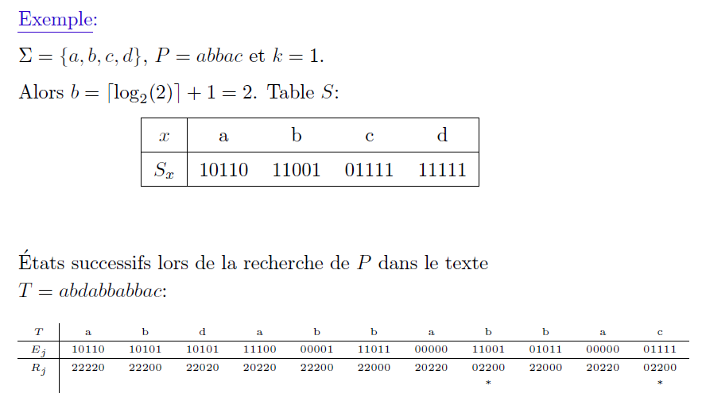
T |  | a | b | d | a | b | b | a | b | b | a | c
E_{j} | 00000 | 10110 | 10101 | 10101 | 11100 | 00001 | 11011 | 00000 | 11001 | 01011 | 00000 | 01111
R_{j} | 22222 | 22220 | 22200 | 22020 | 20220 | 22200 | 22000 | 20220 | 02200 | 22000 | 20220 | 02200
*
*

Slide 20
a
b
d
a
b
2
4
2
0
1
a
a
b
a
b
b
a
b
b
a
a
b
b
a
c
E₅ :
0
0
0
0
1
+
R₅ :
2
2
2
0
0
=
2
2
2
0
1

Slide 21
a
b
d
a
b
a
5
2
1
2
0
a
a
b
a
b
b
a
b
b
a
a
b
b
a
c
Comment les calculer à partir de E₅ et R₅?
E₆ :
1
0
1
0
0
R₆ :
2
2
0
2
0

Slide 22
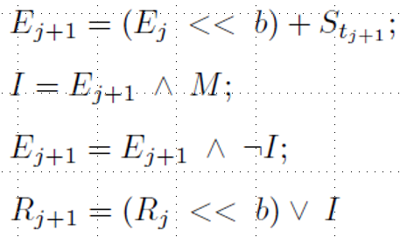
a
b
d
a
b
a
a
a
b
a
b
b
a
b
b
a
a
b
b
a
c
E₅ :
0
0
0
0
1
R₅ :
2
2
2
0
0

Slide 23
a
b
d
a
b
a
a
0
a
b
1
a
b
b
1
a
b
b
a
0
a
b
b
a
c
1
E₅ :
0
0
0
1
0

Slide 24
a
b
d
a
b
a
a
0
a
b
1
a
b
b
1
a
b
b
a
0
a
b
b
a
c
1
E₅ :
0
0
0
1
0
+
S₆ :
1
0
1
1
0

Slide 25
a
b
d
a
b
a
a
0
a
b
1
a
b
b
1
a
b
b
a
0
a
b
b
a
c
1
E₅ :
0
0
0
1
0
+
S₆ :
1
0
1
1
0
=
E₆ :
1
0
1
2
0

Slide 26
a
b
d
a
b
a
a
0
a
b
1
a
b
b
1
a
b
b
a
0
a
b
b
a
c
1
E₆ :
1
0
1
2
0

Slide 27
a
b
d
a
b
a
E₆ :
0 | 1 | 0 | 0 | 0 | 1 | 1 | 0 | 0 | 0
a
0
V
M :
1 | 0 | 1 | 0 | 1 | 0 | 1 | 0 | 1 | 0
a
b
1
a
b
b
1
I
=
0 | 0 | 0 | 0 | 0 | 0 | 1 | 0 | 0 | 0
a
b
b
a
0
a
b
b
a
c
1
E₆ :
1
0
1
2
0

Slide 28
a
b
d
a
b
a
I
=
0 | 0 | 0 | 0 | 0 | 0 | 1 | 0 | 0 | 0
a
0
a
b
1
a
b
b
1
a
b
b
a
0
a
b
b
a
c
1
E₆ :
1
0
1
2
0

Slide 29
a
b
d
a
b
a
I
=
0 | 0 | 0 | 0 | 0 | 0 | 1 | 0 | 0 | 0
a
0
¬I
a
=
1 | 1 | 1 | 1 | 1 | 1 | 0 | 1 | 1 | 1
b
1
a
b
b
1
a
b
b
a
0
a
b
b
a
c
1
E₆ :
1
0
1
2
0

Slide 30
a
b
d
a
b
a
E₆ :
0 | 1 | 0 | 0 | 0 | 1 | 1 | 0 | 0 | 0
a
0
V
¬I
a
=
1 | 1 | 1 | 1 | 1 | 1 | 0 | 1 | 1 | 1
b
1
a
b
b
1
E₆ :
0 | 1 | 0 | 0 | 0 | 1 | 0 | 0 | 0 | 0
a
b
b
a
0
a
b
b
a
c
1
E₆ :
1
0
1
0
0

Slide 31
a
b
d
a
b
a
a
0
a
b
1
a
b
b
1
a
b
b
a
0
a
b
b
a
c
1
E₆ :
1
0
1
0
0
R₅ :
2
2
2
0
0

Slide 32
a
b
d
a
b
a
R₆ :
1 | 0 | 1 | 0 | 0 | 0 | 0 | 0 | 0 | 0
a
0
V
I
a
=
0 | 0 | 0 | 0 | 0 | 0 | 1 | 0 | 0 | 0
b
1
a
b
b
1
R₆ :
1 | 0 | 1 | 0 | 0 | 0 | 1 | 0 | 0 | 0
a
b
b
a
0
a
b
b
a
c
1
E₆ :
1
0
1
0
0
R₆ :
2
2
0
0
0

Slide 33
a
b
d
a
b
a
R₆
1 | 0 | 1 | 0 | 0 | 0 | 0 | 0 | 0 | 0
a
0
V
I
a
=
0 | 0 | 0 | 0 | 0 | 0 | 1 | 0 | 0 | 0
b
1
a
b
b
1
R₆ :
1 | 0 | 1 | 0 | 0 | 0 | 1 | 0 | 0 | 0
a
b
b
a
0
a
b
b
a
c
1
E₆ :
1
0
1
0
0
R₆ :
2
2
0
2
0

Slide 34
a
b
d
a
b
a
R₆
1 | 0 | 1 | 0 | 0 | 0 | 0 | 0 | 0 | 0
5
2
1
2
0
V
a
0
I
a
=
0 | 0 | 0 | 0 | 0 | 0 | 1 | 0 | 0 | 0
b
1
a
b
b
1
R₆ :
1 | 0 | 1 | 0 | 0 | 0 | 1 | 0 | 0 | 0
a
b
b
a
0
a
b
b
a
c
1
E₆ :
1
0
1
0
0
R₆ :
2
2
0
2
0

Slide 36
Le cours s’arrête ici.
La suite est juste pour vous, mais ne comptera pas à l’examen

Slide 38
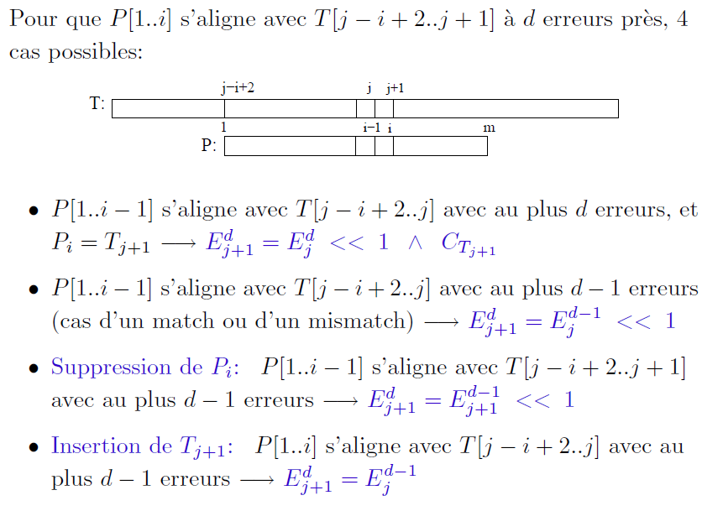

Slide 39
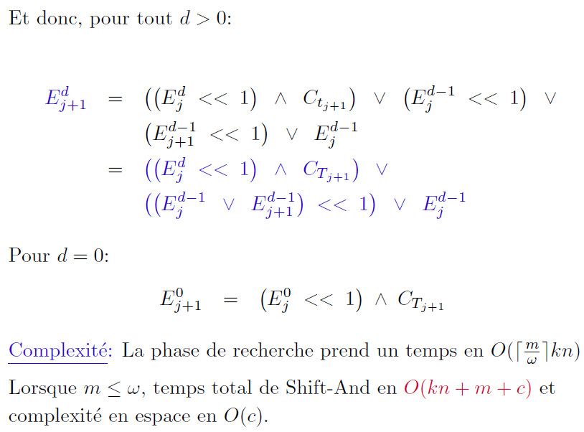

Slide 40
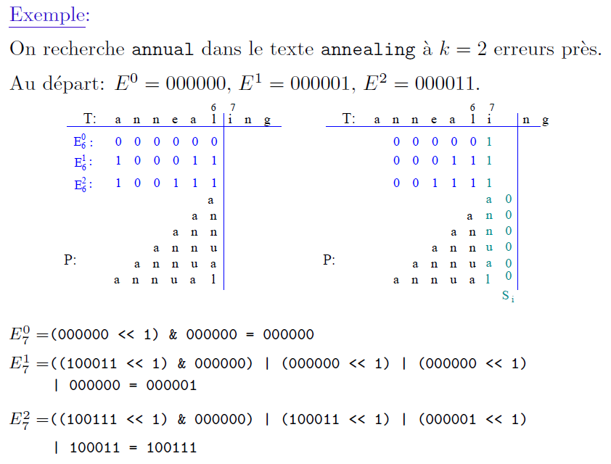

Slide 41
Pour que P[1..i] s’aligne avec T[..j+1] à d erreurs près :
j+1
i-1
i
1
2
3
4
5
6
P =
a | n | n | u | a | l
1
2
3
4
5
6
T₇ = i
C_{i} =
0 | 0 | 0 | 0 | 0 | 0

Slide 42
Pour que P[1..i] s’aligne avec T[..j+1] à d erreurs près :
j+1
≤ d erreurs
=
i-1
i
6
5
4
3
2
1
6
5
4
3
2
1
E₆^{1 :}
1 | 0 | 0 | 0 | 1 | 1
<< 1
0 | 0 | 0 | 1 | 1 | 1
V
6
5
4
3
2
1
C_{i} =
0 | 0 | 0 | 0 | 0 | 0
C_{i} =
0 | 0 | 0 | 0 | 0 | 0
E₇^{1 :}
0 | 0 | 0 | 0 | 0 | 0
1
2
3
4
5
6
P =
a | n | n | u | a | l

Slide 43
Pour que P[1..i] s’aligne avec T[..j+1] à d erreurs près :
j+1
≤ d-1 erreurs
i-1
i
6
5
4
3
2
1
6
5
4
3
2
1
E₆^{0 :}
0 | 0 | 0 | 0 | 0 | 0
E₇^{1 :}
0 | 0 | 0 | 0 | 0 | 1
6
5
4
3
2
1
C_{i} =
0 | 0 | 0 | 0 | 0 | 0
1
2
3
4
5
6
P =
a | n | n | u | a | l

Slide 44
Pour que P[1..i] s’aligne avec T[..j+1] à d erreurs près :
j+1
≤ d-1 erreurs
i-1
6
5
4
3
2
1
6
5
4
3
2
1
E₇^{0 :}
0 | 0 | 0 | 0 | 0 | 0
E₇^{1 :}
0 | 0 | 0 | 0 | 0 | 1
6
5
4
3
2
1
C_{i} =
0 | 0 | 0 | 0 | 0 | 0
1
2
3
4
5
6
P =
a | n | n | u | a | l

Slide 45
Pour que P[1..i] s’aligne avec T[..j+1] à d erreurs près :
j
j+1
≤ d-1 erreurs
i
6
5
4
3
2
1
6
5
4
3
2
1
E₆^{0 :}
0 | 0 | 0 | 0 | 0 | 0
E₇^{1 :}
0 | 0 | 0 | 0 | 0 | 0
6
5
4
3
2
1
C_{i} =
0 | 0 | 0 | 0 | 0 | 0
1
2
3
4
5
6
P =
a | n | n | u | a | l

